Slide 1
Debug PHP
内测环境
Think框架
代码相关

Slide 2
内测环境
Apache 配置
<VirtualHost *:80>
DocumentRoot “/usr/local/webdata/php/fp00/passport"
ServerName passport.51fanli.com
ServerAlias passport.51fanli.com
<Location />
AddDefaultCharset utf-8
RewriteEngine on
RewriteCond %{REQUEST_FILENAME} !-f
RewriteCond %{REQUEST_FILENAME} !-d
RewriteRule . index.php [L,QSA]
</Location>
</VirtualHost>

Slide 3
内测环境
Apache 配置测试
1） 根目录测试
在/usr/local/webdata/php/fp00下建立一个test.txt测试文件
访问192.168.100.103/test.txt查看结果
2）Rewrite测试
原URL：http://passport.51fanli.com/user/info
访问http://passport.51fanli.com/index.php/user/info

Slide 4
内测环境
PHP 配置
php.ini : error_reporting = E_ALL & ~E_NOTICE
代码中 : error_reporting ( E_ALL ^ E_NOTICE )
E_ALL - 所有的错误和警告
E_ERROR - 致命性运行时错
;E_WARNING - 运行时警告（非致命性错误）
E_PARSE - 编译时解析错误
E_NOTICE - 运行时提醒(这些经常是是你的代码的bug引起的

Slide 5
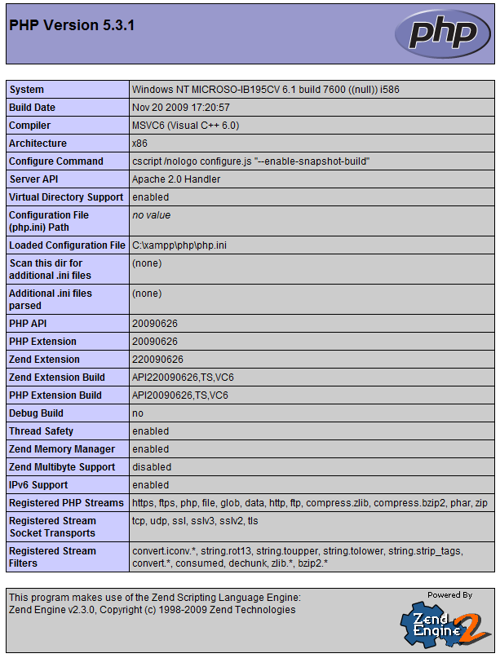
内测环境
PHP 配置测试
<?php phpinfo(); ?>

Slide 6
内测环境
HOST文件
Linux下位于： /etc/hosts
Windows下位于： C:\Windows\System32\drivers\etc\hosts
服务器的Host仅对代码内部调用有影响
ASP+IIS下修改Host文件需重启IIS
cmd命令行下输入iisreset

Slide 7
内测环境
SVN
查看状态：svn status
更新代码：svn up
文件冲突：rm file后重新svn up
解除锁定：svn cleanup

Slide 8
内测环境
sudo
sudo创建或复制的文件所有者为root/root
apache的运行用户为qa/qa
/usr/local/webdata所有者为qa/qa
该目录下禁止任何sudo操作，包括svn checkout
mount例外，重新挂载sudo mount -a

Slide 9
Think框架
URL规则
http://servername/action/method
http://servername/index.php/action/method
action: /Lib/Action/xxxAction
method: public function method() {}

Slide 10
Think框架
启用分组
http://servername/action/method/k1/v1/k2/v2
http://servername/group/action/method/k1/v1/k2/v2
action: /Lib/Action/group/xxxAction
method: public function method() {}
启用分组：'APP_GROUP_LIST' => 'Home,Admin'
默认分组：'DEFAULT_GROUP' => 'Home'

Slide 11
Think框架
常用操作
A ( Group.name )
action: /Lib/Action/Group/nameAction.class.php
D ( Group.name )
model: /Lib/Model/Group/nameModel.class.php
C （$key）

Slide 12
Think框架
Runtime文件
位于APP_PATH/Runtime
Linux环境下需要可写的权限
修改Conf目录下的文件
修改Common目录下的文件
数据库结构变动

Slide 13
代码相关
调试语句
var_dump( $anything);
print_r( $array);
echo $string;
exit;
file_get_contents( $url );
file_put_contents( $filepath );

Slide 14
代码相关
接口签名校验
$params = $_POST & $_GET & $_COOKIE
$params -> filter()
$params -> ksort()
$string = $key1+$value1+$key1+$value1+……+secretKey
$signature = md5($string)
传递的参数错误
过滤数组关键字不一致

Slide 15
代码相关
初始化
class testAction extends commonAction
包括安全机制、参数检查等等
_initialize()
ThinkPHP自动先执行_initialize()

Slide 16
代码相关
其他错误
404：config.php中去除404项
空白页：数据库连接错误
文件名：Linux对大小写敏感
访问延迟：DNS配置错误

